Slide 1
复习策略
抓“点”
—重要概念“再回顾”
注意将教材正文与教材边栏、历史图册配合使用
发掘和理清一课、一专题中主线，注意知识的串联
串“线”
—知识线索“理清晰”
注意建立知识体系，把握书本知识的纵向和横向联系
铺“面”
—知识主干 “构整体”

Slide 2
专题一 古代中国的政治制度
历史学考复习 必修一

Slide 3

专题一 古代中国的政治制度
考点一：中国早期政治制度特点
考点二：专制主义中央集权制度的建立与发展演变
（中国古代中央政治制度和地方管理制度的演变及特点）

Slide 4
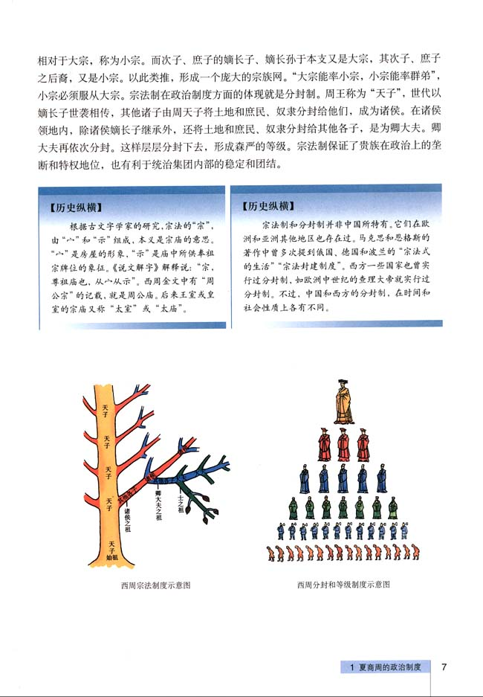
（一）西周的宗法制
周天子
诸侯
卿大夫
士
贫民
奴隶
西周宗法制度示意图
特点一：以血缘关系为纽带形成国家政治结构

Slide 5
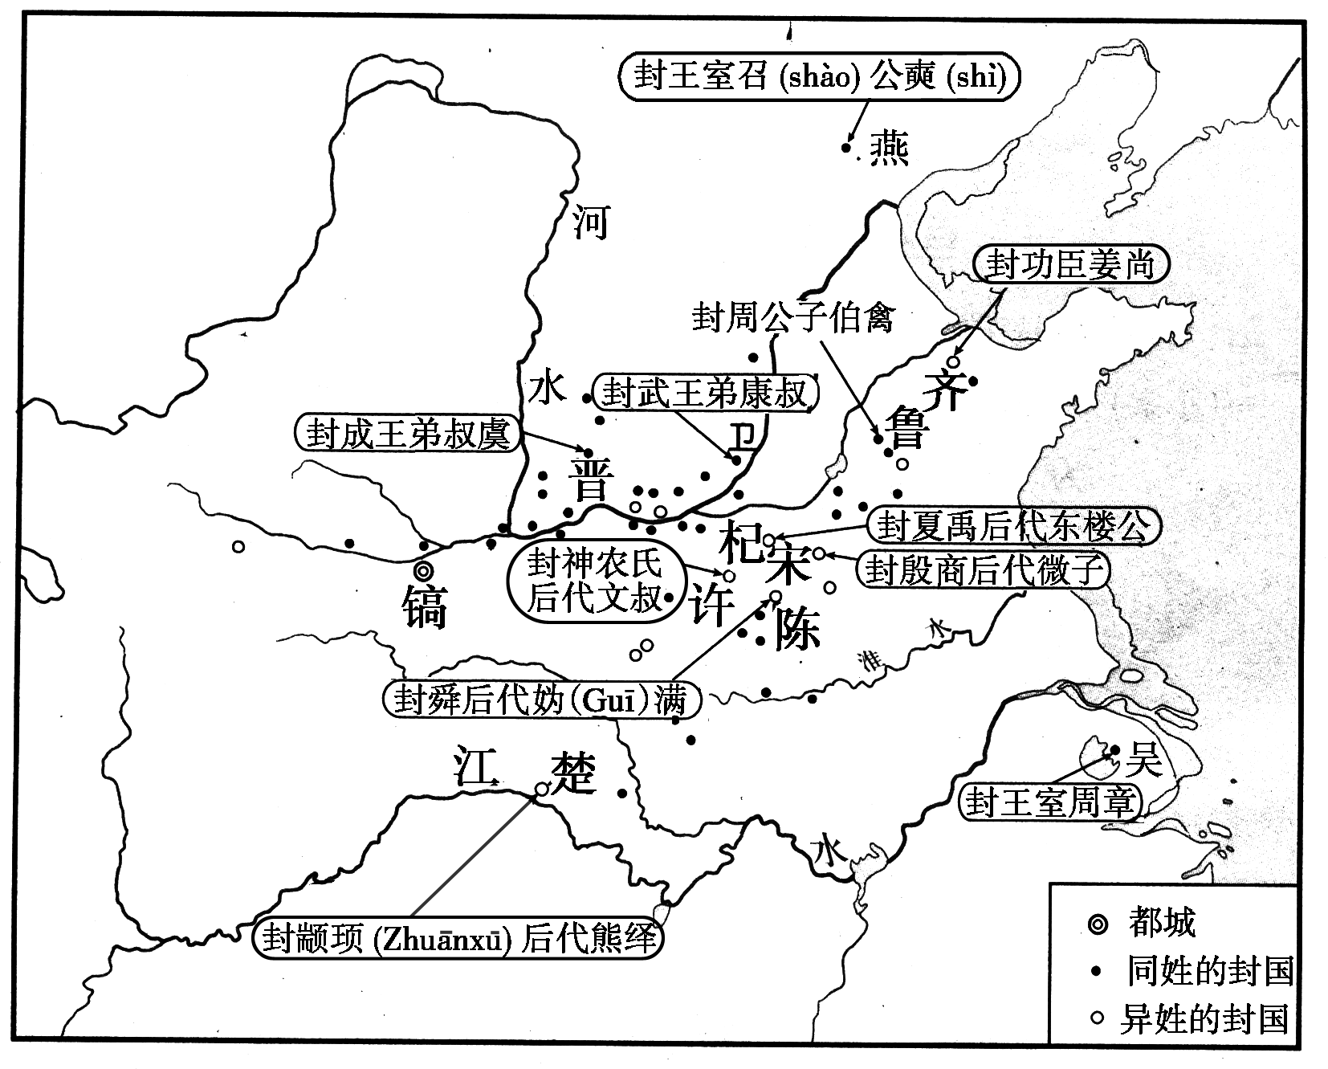
（二）西周的分封制
1、西周分封的对象有哪几种？主要是哪一种？
2、姬姓(同姓）贵族中封国最东的是哪一个？深入东北最远的一支姬姓贵族封国是哪一个？
3、诸侯拥有的权利？
需要履行哪些义务？
特点二：最高执政集团尚未实现权力的高度集中
周

Slide 6
中国早期（夏商周）政治制度的特点
a：以血缘关系为纽带形成国家政治结构。
b：最高执政集团尚未实现权力的高度集中。
松散的家国一体政治

Slide 7
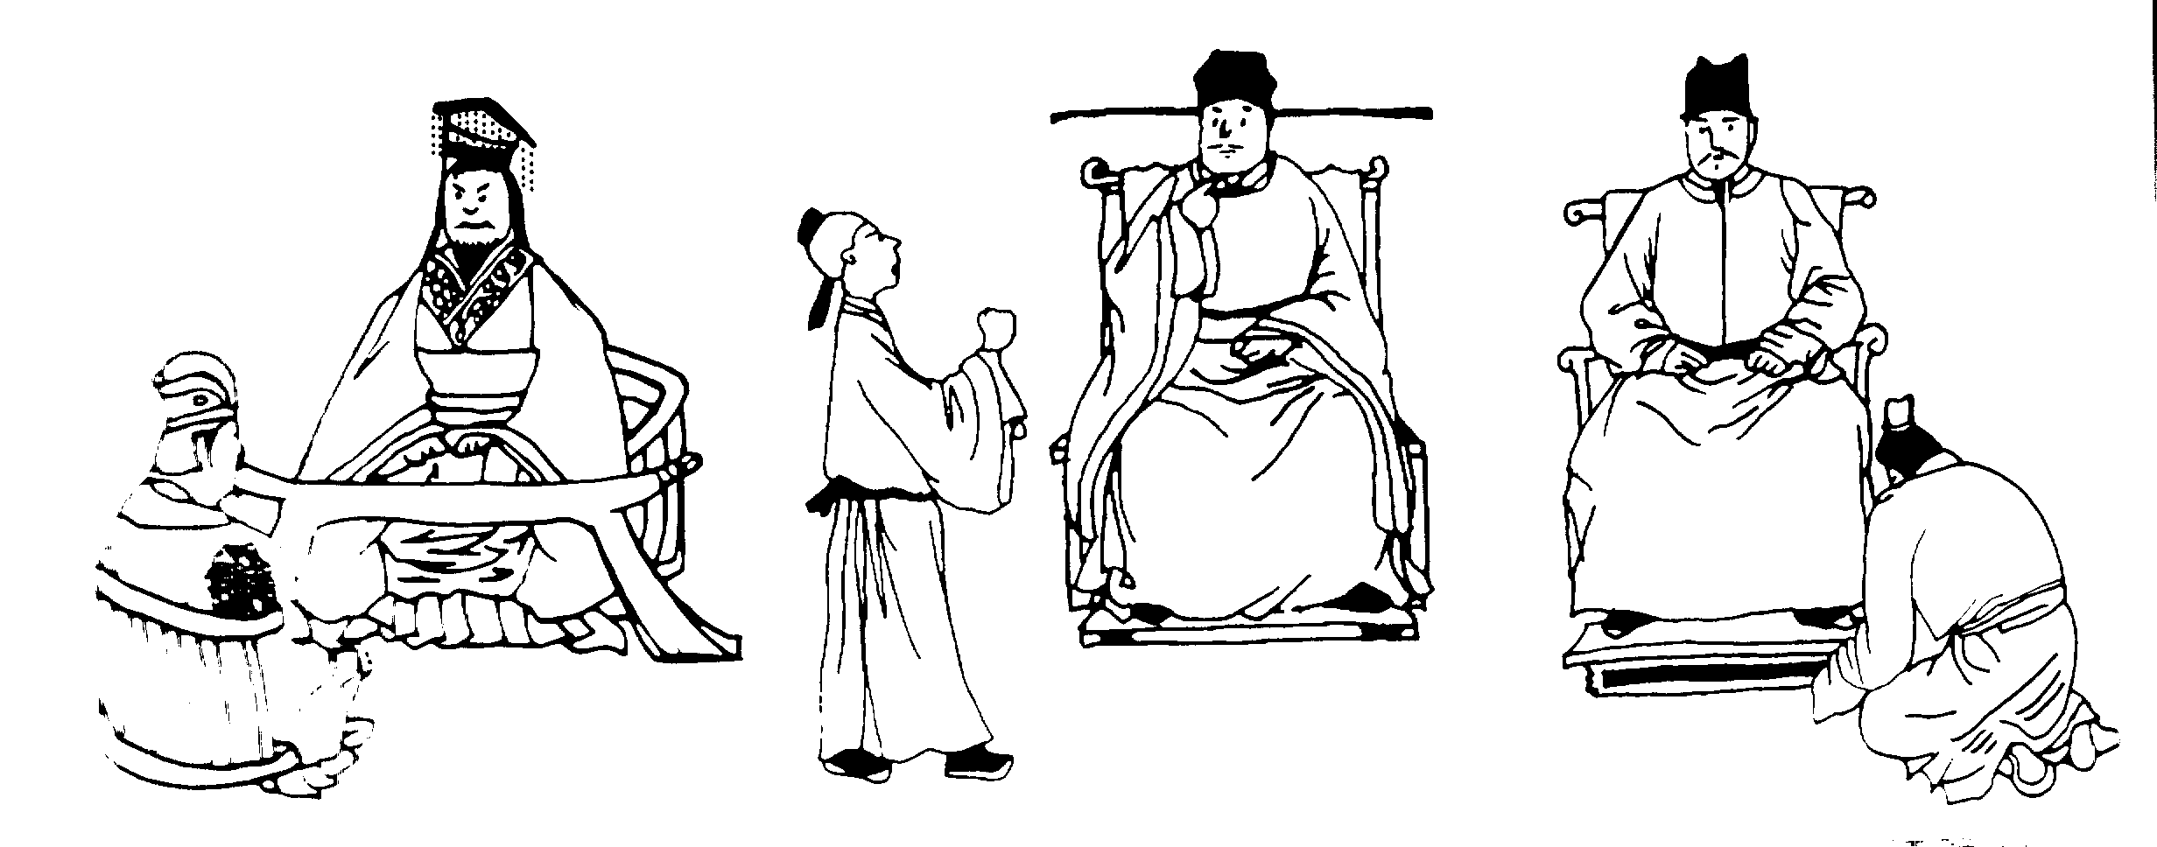
松散的家国一体政治
宗法制
中国古代的政治制度
分封制
中央管理制度的演变（皇权与相权）
相权不断削弱，直至
被废除，君权不断加强
权力集于皇帝之手
唐
紧密的家国一体政治（专制主义中央集权制度）
秦 宋 明清
地方管理制度的演变（中央与地方）
地方权力不断削弱
中央集权不断加强

Slide 8
（一）皇权与相权关系的演变过程和发展趋势
秦朝：
皇帝制度、三公九卿制
唐朝：
三省六部制
中书省 (草拟）
皇帝
政事堂
门下省（审议）
吏部
户部
礼部
兵部
刑部
工部
尚书省（执行）

Slide 9
（一）皇权与相权关系的演变过程和发展趋势
秦朝：
皇帝制度、三公九卿制
唐朝：
三省六部制
宋朝：
二府三司
中书门下（同平章事、参知政事：
行政
二府
皇帝
枢密院：
军政
三司：
度支、户部、盐铁
财政

Slide 10
（一）皇权与相权关系的演变过程和发展趋势
秦朝：
皇帝制度、三公九卿制
唐朝：
三省六部制
宋朝：
二府三司
明朝：
废丞相，设内阁
清朝（顶峰）：
军机处
总结：中央政治制度从整体上呈现专制皇权日益强化，相权日益分散削弱，直至被废除的特点。

Slide 11
（二）中央和地方关系的演变过程和发展趋势
地方行政制度：中央集权不断加强，地方权力不断削弱。（地方日益集权于中央）
秦朝：
郡县制
郡、县
刺史制度
汉朝：
郡、县
州、郡、县
唐朝：
道、州、县
宋朝：
路、州、县
元朝：
行省制
省、路、府、州、县

Slide 12
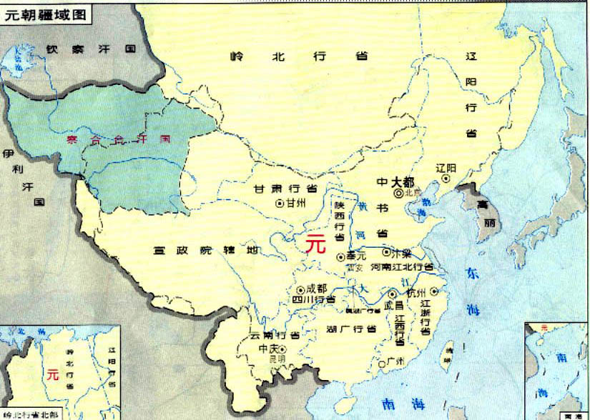
都省握天下之机十省分天下之治

Slide 13
（三）选官制度的演变
时间
选官制度
特点
局限
西周至
春秋
秦汉
隋唐以来
世官制
察举制
科举制
官职
世袭
从社会基
层选用
择优录取
仕途开放
被限定在
贵族范围
以官举士
权操于上
八股取士
束缚思想

